Slide 1
안드로이드 스튜디오 openCV 기능추가(ndk-build) 개발환경 안드로이드 3.0.1 openCV 3.4.0
Notes:
openCV를 추가하는 방법엔 두가지가 있는데 ndk-build와 CMake이다. 둘의 차이점으론 기능상 하는 일은 똑같지만 전자는 해야할 일이 많고 후자는 간단하다.
다만 CMake가 나온지 얼마 되지 않아 기존의 소스들이 모두 ndk-build를 사용했기 때문에 소스코드를 재활용하기위해 ndk로 기능을 추가하였다.

Slide 2
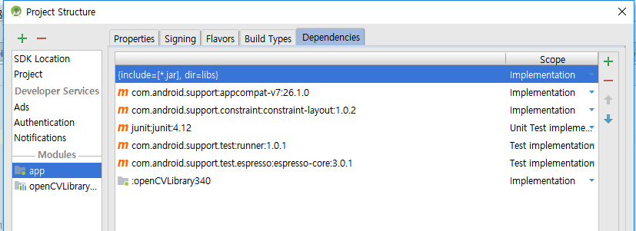
openCV 모듈 추가하기
[file] – [new] – [import module] 클릭한뒤 opencv 디렉토리를 추가한다. 여기서 주의해야 할점은 하위 폴더 sdk/java를 선택해야 추가가 된다. 정상적으로 추가되었다면 모듈에 openCVLirary340이 추가된것을 확인 할 수 있다.
[file]-[project Structure] 클릭. dependecies에서 + 를 추가한뒤 모듈을 클릭해 openCV 모듈을 추가한다.
Notes:
openCV – 안드로이드용 모듈은 다음 github에서 다운 받을 수 있다.
https://github.com/opencv/opencv/releases
opencv-3.4.0-android-sdk.zip을 다운받는다.
압축을 풀고 OpenCv 디렉토리를 적당 한 곳에 복사한다.
<< 참고 >>
위 사진에 보이는 Dependencies 엔 여러가지 라이브러리나 모듈을 추가 할 수 있는데 간혹가다 버젼이 다른 문제로 import를 하지 못하거나 함수가 없다는 경우가 발생한다. 그렇다면 라이브러리나 버전이 다르다는 말이니 그 때 상황에 맞춰서 버전을 맞추어 보길 바람 ***

Slide 3
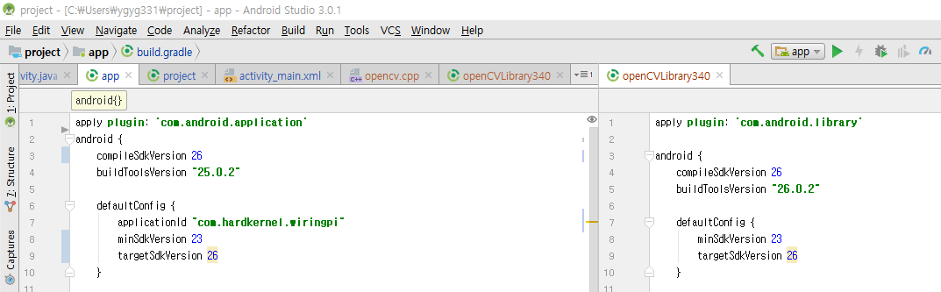
버젼 통일하기
openCV에 사용되는 컴파일 버전과 안드로이드 컴파일 버젼이 다를 수 있으므로 통일 시켜주는 작업을 해야한다.
gradle 파일을 app과 openCv 하나씩 열어 통일 시킨다.
Notes:
통일 시키지 않으면 이전 버전에서 더이상 사용하지 않는 함수나 기능들을 사용하여 오류가 날 상황들이 존재한다. 여기 까지 하고 gradle 동기화를 시켜준다.
이상이 있으면 더이상 넘어가지 말고 해결 할 때까지 이전 과정을 반복한다. << 꼬이면 어디서 오류가 났는지 알 수 없어 어플이 툭하면 죽는다 >>

Slide 4
ndk-build 사용한 NDK+openCV
<resources> <!-- Base application theme, dependent on API level. This theme is replaced by AppBaseTheme from res/values-vXX/styles.xml on newer devices. --> <style name="AppBaseTheme" parent="Theme.AppCompat.Light.DarkActionBar"> <!-- Theme customizations available in newer API levels can go in res/values-vXX/styles.xml, while customizations related to backward-compatibility can go here. --> </style> <!-- Application theme. --> <style name="AppTheme" parent="Theme.AppCompat.Light.DarkActionBar"> <!-- All customizations that are NOT specific to a particular API-level can go here. --> </style> </resources>
Notes:
테마를 AppCompat으로 하여 큰화면을 볼 수 있게 스타일 변경.

Slide 5
AndroidManifest 등록
OpenCV를 사용하기 위해선 사용자의 카메라의 권한을 얻어야 하는데 이때 권한을 얻기 위해 Manifest에 추가해야 자동적으로 권한을 허용할 것인지 묻는 창이 뜨게 된다.
<uses-permission android:name="android.permission.ACCESS_SUPERUSER" /> <uses-permission android:name="android.permission.CAMERA"/> <uses-feature android:name="android.hardware.camera" android:required="false"/> <uses-feature android:name="android.hardware.camera.autofocus" android:required="false"/> <uses-feature android:name="android.hardware.camera.front" android:required="false"/> <uses-feature android:name="android.hardware.camera.front.autofocus" android:required="false"/>

Slide 6
JNI를 사용하여 C 함수를 호출하는 JAVA코드 작성
http://github.com/hongjunhyeok/Android 탭에 들어와서
openCV예제 올려놓을 테니 확인 바람.
Notes:
openCV 함수 : http://webnautes.tistroy.com/923 참고했음 >> 설명이 잘 나와있어 따라해보면 도움이 됨.
wiringPI 함수 : https://wiki.odroid.com/odroid-c2/application_note/gpio 참고했음 >> 프로그램이 너무 크고 기능이 많으므로 걸러낼 필요가 있음.
코드가 MainActivity만 하더라도 600줄이 넘기에 설명이 무리.

Slide 7
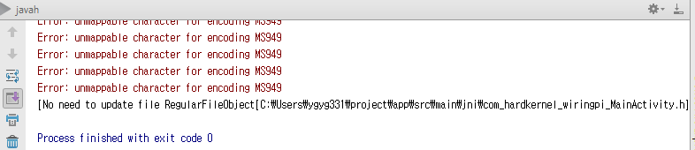
javah를 사용하여 헤더파일 작성
이전 프레젠테이션에서 상세하게 설명해놓았으니 참고바람. 성공하였다면 아래에 헤더파일을 설치하였다는 메시지를 볼 수 있다. (위의 에러는 한글로 인해 발생하였으나 무시하여도 된다.)

Slide 8
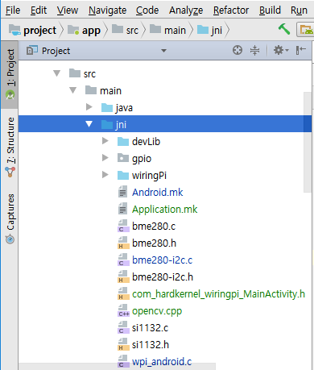
헤더파일과 c코드로 라이브러리 생성
javah로 MainActivity를 돌려보면 헤더파일이 src/main/jni 에 생기는데 이것으로 라이브러리를 만들수있다.
준비물 : 1.C / C++에 맞는 헤더파일
2. Android.mk 3. C/C++ code 4. Application.mk

Slide 9
opencv.cpp
#include "com_hardkernel_wiringpi_MainActivity.h" #include "../../../../../AppData/Local/Android/Sdk/ndk-bundle/sysroot/usr/include/jni.h" #include <opencv2/core/core.hpp> #include <opencv2/imgproc/imgproc.hpp> using namespace cv; extern "C" { JNIEXPORT void JNICALL Java_com_hardkernel_wiringpi_MainActivity_ConvertRGBtoGray (JNIEnv *env, jobject instance, jlong matAddrInput, jlong matAddrResult){ Mat &matInput = *(Mat *)matAddrInput; Mat &matResult = *(Mat *)matAddrResult; cvtColor(matInput, matResult,CV_RGB2GRAY); } }
Notes:
jni 폴더안에 새로 생성할 파일 이름으로 opencv.cpp 을 적고 OK를 클릭 후 작성한다. 아직까진 mk파일로 돌리지 않았기 때문에 opencv가 인식되지않아 오류가 뜰것이다.
<<<<주의해야할 점은 무조건 복붙이 아니라 함수 이름에도 규칙이 있으므로 자신의 상황에 맞게 수정해야한다.!!!>>>>

Slide 10
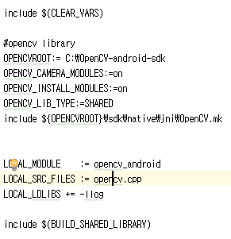
Android.mk
c파일과 openCV 라이브러리를 연동시키며 더불어 java code에서도 동작을 확인 시키는 역할을 한다. 주의해야 할점은
한 라이브러리 파일 안에는 무조건 1개의 Android 파일이 들어가야 하고 두개이상의 안드로이드.mk 파일이 들어가게 되면 에러가 발생한다. c나 c++ 파일의 갯수는 상관없다.
Notes:
Application.mk는 있어도 되고 없어도 되긴 하는데 일종의 가이드 라인이라고 ? 들었다.

Slide 11
application.mk
APP_OPTIM := debug APP_ABI := all APP_PLATFORM := android-26 APP_STL := gnustl_static APP_CPPFLAGS := -frtti -fexceptions NDK_TOOLCHAIN_VERSION := clang APP_BUILD_SCRIPT := Android.mk
Notes:
딱히 없어도 상관없었으나 일단 추가하자.

Slide 12
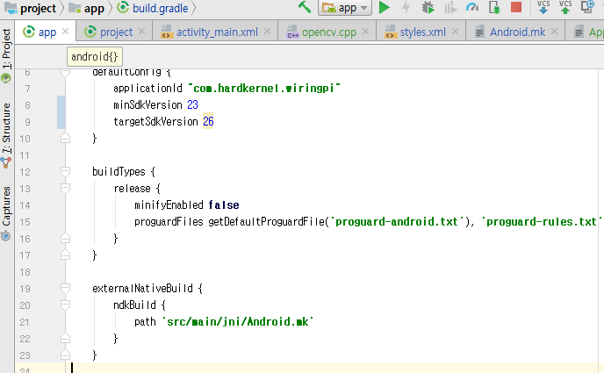
gradle 파일에 mk 파일 추가
gradle (app) 에 Android.mk 파일이 어디있는지 알려주어야 시스템이 해석하므로 무조건 작업해주어야한다. 다만 이미 Link with c++로 mk파일을 지정해주었다면 상관은 없으나 한번 확인해볼 것 .
Notes:
여기까지 성공적으로 완수하였다면 opencv.cpp 에 impor가 잘되어 정상적으로 빌드가 되는 것을 볼 수 있다.
만약 안되었다면 간단한 안드로이드 openCV로 동작하는 것을 시도해보고 wiringPi와 연동시켜보는 것을 추천한다. ( 나도 첨부터 섞을려다가 꼬여서 몇번 다시 시작했는데 제일 해주고 싶은 말은 한단계 한단계 넘어갈 때마다 어플이 죽는지 확인해보고 넘어가야 한다. 그래야 그 때마다 어디가 잘못되었는지 알 수 있다. )

Slide 13
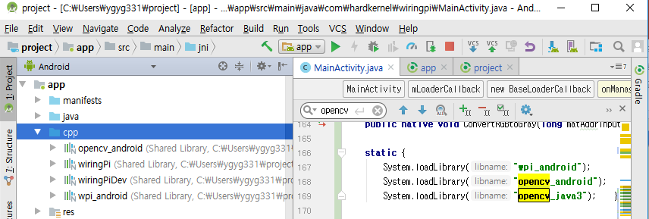
확인.
Notes:
라이브러리가 잘 인식되었따면 cpp 탭에 opencv_androi가 shared Library로 나오며 서로 연동되는 것을 확인 할 수 있다.

Slide 14
error

